Slide 2
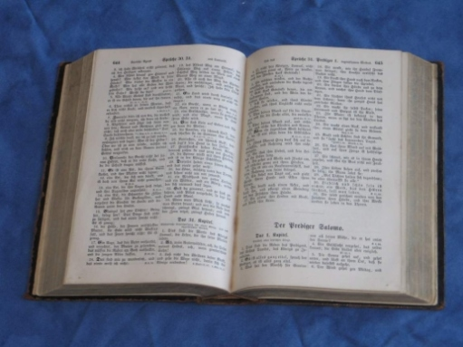
Ein Aufruf zum praktischen Leben in der Gemeinde Gottes
Philipper 4,2-5
1. Ermahne zur einheitlichen Gesinnung im Herrn (Vers 2)
2. Stehe den Eingetragenen im Kampf bei (Vers 3)
3. Freue dich im Herrn (Vers 4)
4. Sei gütig und freundlich (Vers 5)

Slide 3
1. Ermahne zur einheitlichen Gesinnung im Herrn
Sechs Punkte über Ermahnung:
Ermahnung geschieht ohne Verurteilung: Matthäus 7,1ff; Jakobus 4,11-12
Ermahnung muss fair sämtlichen Beteiligten gegenüber ausgesprochen werden: Philipper 4,2
Ermahnung geschieht in und hin zur Liebe: Hebräer 12,6; 2. Korinther 2,8
Ermahnung geschieht in Demut: 1. Korinther 10,12
Ermahnung geschieht in Sanftmut: 2. Korinther 10,1; Galater 6,1
Ermahnung geschieht auf Grundlage der Güte: Römer 15,14
Gleichgesinnt im Herrn: Römer 12,16; 15,5; 2. Korinther 13,11;
Philipper 2,2-5
Ein Aufruf zum praktischen Leben in der Gemeinde Gottes

Slide 4
2. Stehe den Eingetragenen im Kampf bei
Das Joch: Matthäus 11,29-30; 2. Korinther 6,14
Buch des Lebens: Daniel 12,1; Maleachi 3,16.17; Lukas 10,20; Offenbarung 17,8; 20,12.15
Ein Aufruf zum praktischen Leben in der Gemeinde Gottes

Slide 5
3. Freue dich im Herrn
Freude im Herrn: Psalm 89,15-17; Jesaja 61,10; Philipper 3,1
Musterbeispiel Paulus: Römer 8,38-39; 2. Korinther 11,23-28; Epheser 2,8-10; Philipper 1,6.21; 2,17-18
Die Beziehung zu Gott: 1. Johannes 1,3-4
Ein Aufruf zum praktischen Leben in der Gemeinde Gottes

Slide 6
4. Sei gütig und freundlich
Milde / Sanftmut / Güte / Lindigkeit:
Ausdruck der veränderten Gesinnung: Galater 5,22-23
Wir alle stehen auf einer Stufe: Matthäus 23,8
Erkennbar für Menschen außerhalb der Gemeinde: Philipper 4,5
Grund ist des Herren Nähe: Philipper 4,5
Der Herr ist nahe:
Zeitlich: Matthäus 24,32f; 26,18; Römer 13,11
Räumlich: Psalm 119,151; 145,18 ; Matthäus 18,20; Galater 2,20; Epheser 3,17
Ein Aufruf zum praktischen Leben in der Gemeinde Gottes

Slide 7
Ein Aufruf zum praktischen Leben in der Gemeinde Gottes
Philipper 4,2-5
1. Ermahne zur einheitlichen Gesinnung im Herrn (Vers 2)
2. Stehe den Eingetragenen im Kampf bei (Vers 3)
3. Freue dich im Herrn (Vers 4)
4. Sei gütig und freundlich (Vers 5)

